Slide 1
■ホーム画面仕様
●更新履歴
更新日 | 主な内容 | 備考
2019.10.29 | 書類作成
2019.11.1 | ・ヘッダからスタミナを削除し、性別を追加。 ・いくつかの状況での経験値挙動について追記。 ・スタミナのページを削除。 ・ホームのフッタに師団を追加。 ・部隊にバッジをつけることを追記。 ・個別オファーの購入ウィンドウの画像を修正。 ・ホームに表示するキャラに着いて変更。 ・２体目キャラに関する仕様変更。
2019.11.1b | ・2体目キャラに関する再修正。
2019.11.1c | ・ミッションのバッジについての条件修正。 ・バッジの数字上限の追記。 ・セリフ時のボタンについての追記。
2019.12.11 | ・チャレンジの表記ゆれを統一
2019.12.12 | ・画像系にミッション表記が残っているものを修正。
2019.12.23 | ・画面のボタンの制限に関する記述追加（P.9）
2020.3.12 | ・ヘッダーの表示について修正（P.3）

Slide 2
■ホーム画面仕様
●ホーム画面の役割
ホーム画面は主に４つの要素を有する。
1．プレイヤー情報表示
各画面にも表示される、プレイヤーの主な情報を表示する。
2．各画面へのポータル
ゲームの各起点として、遷移先へのリンクが配置される。
諸々の処理が終了した後、ほぼ本画面へと戻ってくるようにする。
3．商品、イベントのアピール
イベントバナーの表示、個別オファーの表示を通して、
プレイヤーのイベントあるいは課金への導線をわかりやすくする。
4．隊員を愛でる
プレイヤーの好みの隊員を画面に表示させ、
軽いコミュニケーションを取らせる。

Slide 3
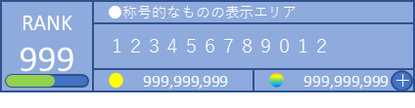
■ホーム画面仕様
●1．プレイヤー情報について（20200312修正）
ホーム画面に限りませんがヘッダとしてプレイヤーの基本的な情報を表示する。
また、課金商品への直接リンクも存在する。
01.プレイヤーランク
04.称号
02.プレイヤー名
05.所持クリスタル／購入ボタン
03.プレイヤー経験値
06.所持ゴールド
No. | 項目 | 内容
01 | プレイヤーランク | プレイヤー自体のランク。02の経験値が溜まることで ランクアップします。ます（ランクアップについては後述）（3桁想定）
02 | プレイヤー名 | プレイヤーが初期に設定した名前。（１２文字想定）
03 | プレイヤー経験値 | バトルをクリアしていくことで上昇していく数値。 次の経験値までのおおよその割合がわかる程度のメーター。 （現在の数字と次のランクまでの数字が表示できればベスト）
04 | 称号 | イベントや各種条件などで入手する称号。 称号自体に3段階のレア度を持ち、そのレア度のアイコンと名称を表示する。 （１２文字想定※アイコン抜き）
05 | 所持クリスタル／購入ボタン | プレイヤーが所持しているクリスタルの合計。（詳細は後述） また本欄の右にはクリスタルの購入ウィンドウ（画面？）を直接開くボタンが 設置されている。 表示桁数は9桁想定。
06 | 所持ゴールド | プレイヤーが所持しているゴールド。 表示桁数は9桁想定。

Slide 4
■ホーム画面仕様
○プレイヤーランクアップ
プレイヤー経験値がたまり、最大に達した時点でプレイヤーのランクがアップする。
この処理自体は経験値を獲得した時点で行われるので、ゲーム内ではホームではなくバトルのリザルトで行われる想定。
（※他に経験値を取得するところがあった場合、そこでも行われる）
・ランク上限
プレイヤーランクは初期はランク100でキャップをかける。
運用にてキャップを解除できるようにしておく。（上限についてはバランス調整のときに策定）
キャップ時の経験値（20191101追記）
ランク100になった時点ではまだ経験値自体は蓄積されていき、ランク101に必要な経験値（実際はそれより1小さい数値）まで
溜まった時点でそれ以上の経験値はたまらず、捨て去られるようになる。
・ランクアップで発生すること
プレイヤーランクアップでは以下のことが発生する。
経験値リセット
経験値は累積ではなく、ランクアップの度に0に戻すようにする。
フレンド数の増加
フレンドの最大数が増加する。
フレンド数もスタミナと同様に必ず上昇するものではない。
・ランクアップと経験値（20191101追記）
ランクアップ時に、経験値がオーバーしたら、経験値をリセットした後、そのオーバー分を経験値につぎ足す。

Slide 5
■ホーム画面仕様
○クリスタルについて
クリスタルについては以下の通り。
・クリスタルの内部構成
クリスタルは内部的には以下の3種の状態を用意する。
種別 | 内容
iOS有償クリスタル | iOSで購入した返金対象となる課金石。
Andorid有償クリスタル | Androidで購入した返金対象となる課金石。
無償クリスタル | オマケ、報酬などでくばる返金対象とならない課金石。
・ただし…
プロデューサの意向により、本ゲームではOSの別を行わない想定となる。
そのためヘッダに表示される数としては上記の3種のクリスタルの合計を表示するようにする。
また、メニュー内にある購入状況に関しては、有償クリスタルは前者２種の合計、無償クリスタルは
そのまま表示するようにする。
（しかし、なんらかの対応が必要になったときに分割できるように構成は前述の３種を用意しておく）

Slide 6
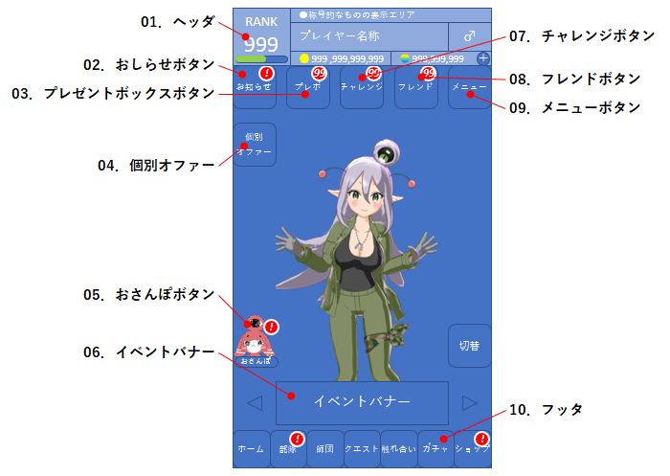
■ホーム画面仕様
●2．画面へのポータルについて
ホーム画面には下記のようなボタンを配置し、他の画面へのアクセスを簡易にします。

Slide 7
■ホーム画面仕様
No. | 項目 | 内容
01 | ヘッダ | 前項「●プレイヤー情報について」を参照。
02 | おしらせボタン | お知らせ処理へ遷移。
03 | プレゼントボックスボタン | プレゼントボックス処理へ遷移。
04 | 個別オファー | プレイヤーの条件にあった商品のアイコンを表示。 詳細は次項。
05 | おさんぽボタン | おさんぽ処理へ遷移。
06 | イベントバナー | 開催されているイベントのバナーを表示する。 詳細は次項。
07 | チャレンジボタン（20191211修正） | チャレンジリスト処理へ遷移。
08 | フレンドボタン | フレンド処理へ遷移。
09 | メニューボタン | メニュー処理へ遷移。
10 | フッタ（20191101修正） | 各画面に遷移。現在の想定では、以下７つに遷移。 ・ホーム ・部隊 ・師団 ・クエスト ・ふれあい ・ガチャ ・ショップ
○バッジについて
ボタンにはバッジをつけてプレイヤーにタップをうながすようになっているものがある。
・バッジの更新タイミング
基本的にはホーム画面に入る際の通信で各箇所の情報をとる。
（ホームに入る度に行うと重いものはタイミングを変えるようにする）

Slide 8
■ホーム画面仕様
・バッジの場所と種類
基本的にはホーム画面に入る際の通信で各箇所の情報をとる。
（ホームに入る度に行うと重いものはタイミングを変えるようにする）
No. | 項目 | 内容
02 | おしらせボタン | まだ見ていないお知らせ（お知らせをみた日時を保存しておき、それ以降に配信されたお知らせ）がある、（！）のバッジを表示する。
03 | プレゼントボックスボタン | プレゼントボックス内の未受け取りの数をバッジに表示する。
05 | おさんぽボタン | マーダくんがおさんぽから帰ってきている状態の場合、（！）のバッジを表示する。
07 | チャレンジボタン（20191211修正） | チャレンジをクリアして、報酬を受けっとっていないものがある場合、 数字のバッジを表示する。
08 | フレンドボタン | フレンドの承認、フレンドの申請が新たにあった場合その数を表示する。
10 | フッタ-部隊（20191101追加） | 支援兵器の開発完了、抽出装置の完了がある場合（！）のバッジを表示する。
10 | フッタ-ショップ | おすすめ商品がある場合は（！）のバッジを表示する。
・数字バッジの上限数（20191101追加）
数字のバッジは表示の上限は99とする。
が、内部的には100をこえる場合も考えられる。

Slide 9
■ホーム画面仕様
○画面上の各ボタンの表示について（20191223新規）
画面上の各ボタンについては、以下の条件により遷移を制限する可能性がある。
下記のどちらの理由かによらず、遷移が制限されている場合は、ボタンを暗転して表示する。
1．解放前
ゲームの進行でまだ遷移できない場合。
2．障害中
遷移先で何かしらのトラブルが発生している場合、運営ツール等のフラグをトリガーとして
遷移が出来ないように制限する。
・遷移できないボタンの挙動
遷移できないボタンをタップした際は、決定不能音を鳴らす。
また、必要に応じて、遷移できない理由を記載したメッセージウィンドウを表示する。

Slide 10
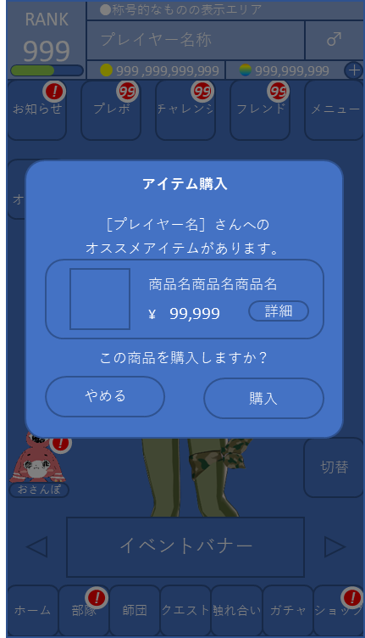
■ホーム画面仕様
●3．商品、イベントのアピール
2の遷移にあった以下の2点で、イベントや商品への導線を確保しやすくする。
○イベントバナー
表示されたイベントバナーをタップすることで、各イベントのトップページへと遷移する。
また、バナーが用意されたキャンペーンやイベントが複数ある場合、バナーは以下のように切り替えることができる。
バナーのスクロールは左右でループする。
1．一定時間で自動切換え
5秒（仮）おきに自動でスクロールして次のバナーに切り替わる。
2．プレイヤースワイプによる切替
表示中にプレイヤーがバナーを横にスワイプすると、その方向にあるバナーに切り替わる。
○個別オファー（右図）
プレイヤーのランクやストーリーの進行度、イベント開催などの条件で各プレイヤーごとに
表示するアイテムを決める。
表示するアイテムは１個想定。
表示されるアイテムは、リアルマネーで購入できるもののみ。
本アイコンをタップすると、ショップに飛ぶのではなく、専用の購入確認ウィンドウを
表示して購入を選択するとその場で決済（OSの課金処理）を行う。
複数のアイテムが合わさった商品の場合、詳細ボタンを押すと、
共通メッセージウィンドウで購入時手に入るアイテムの内容の詳細を
確認することができる。

Slide 11
■ホーム画面仕様
○ヘッダの課金ボタン
アピールというものではないが、課金アイテムを直接購入するためのショートカットとなっている。
ショップ処理内に含まれるクリスタル購入の際に表示される画面ないしはウィンドウを現在の画面上に表示し、
購入処理を実行する。
途中購入処理を抜けたり、購入処理が終了したりしたら元の画面にもどる。
※ホームに限らず、ヘッダがある画面はこの挙動となる。

Slide 12
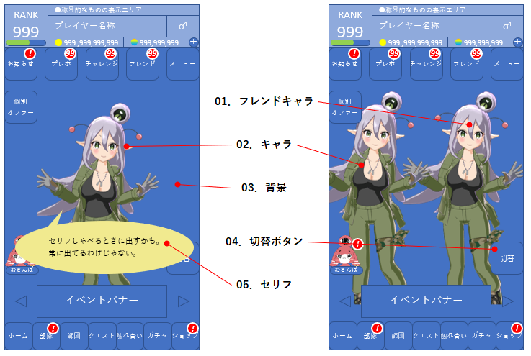
■ホーム画面仕様
●4．隊員を愛でる
ホーム画面には任意で選択したキャラを表示しておくことができる。
２人同時は
行わない
※セリフがボタンを隠している場合でもボタンの当たりは残しておく。（20191101追記）

Slide 13
■ホーム画面仕様
No. | 項目 | 内容
01 | フレンドキャラ | 後述のごく稀に遊びにくるフレンドキャラ。
02 | キャラ | 自分が設定中のキャラ。
03 | 背景 | 背景。指令室的な背景を想定。（2Dで問題ない）
04 | 切替 | 表示されているキャラを切り替えるボタン。
05 | セリフ | セリフを話すときだけ字幕的に表示し、セリフを話した後には消える。
○表示キャラついて（20191101追記）
初期状態は黒木の通常。
画面にある「切替」ボタンをタップすると、黒木を含めたキャラ一覧が表示されるので、
表示するキャラと、そのキャラに着せたいＴＲカードを設定する。
○キャラへのアクションとリアクション
・遷移による挙動
ホーム画面に遷移してきた際に、１モーションの再生とそれに合わせたセリフの表示を行う。
各キャラのホームにおける挙動リストが作成される想定。（後述）
・タップによる挙動
ホームに表示されているキャラをタップすることで、モーションの再生を行う。
・セリフ
前述の通り遷移によるセリフは必ず発生させる。
また、タップによるモーション再生時、その3～5回に1度はセリフをともなうようにす。
これも前述の挙動リストを基に決定する。

Slide 14
■ホーム画面仕様
○ホーム挙動リスト
基本的には前に書いた物をまとめただけ。
実際のリストには選択されるモーションIDやセリフIDが記述される想定。
キャラ | 条件 | 挙動 | 内容
黒木 | 遷移時 | モーション | 特定のモーションからランダム再生。
 |  | セリフ | 遷移用セリフからランダム再生
 | タップ | モーション | 特定のモーションからランダム再生。
 |  | セリフ | 3～5回に一度、ホーム用セリフからランダム再生
○来客表示
全バージョンにあった、２キャラの同時表示を無くし、ある条件によって別キャラが一時的に表示されるようにする。
・イベント発生条件
自キャラ内のプレゼント蓄積度が90%以上あるキャラがいる。
プレゼント蓄積度とは
一番風呂でMVPにプレゼントを渡すことでそのキャラに蓄積していく数値。
最大値に達するとルーレットが行われることになる。
蓄積度については最大値に対する蓄積した数値の％となる。小数点以下切捨てで構わない。
・イベント発生確率と再抽選インターバル
上記の条件が満たされている場合、50%の確率で発生させる。
一度キャラがやってきたら、4時間（仮）のあいだは出現しないようにする。
これは本挙動にレア度を持たせるため。（時間あるいは出現率は調整する）

Slide 15
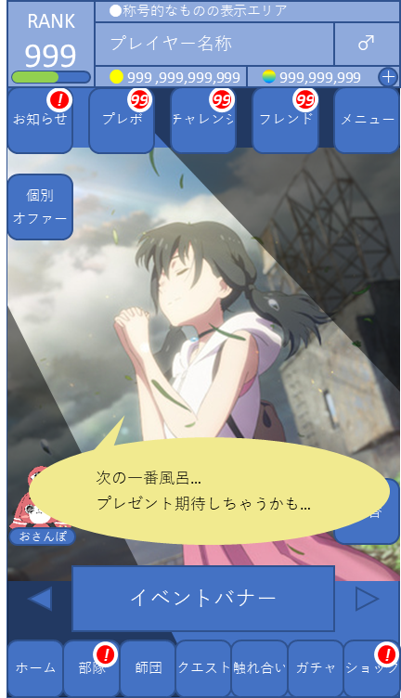
■ホーム画面仕様
・来客の流れ
もっともルーレット発生が近いキャラがすでに表示されているキャラがどうかで、
若干挙動が異なる。
・該当キャラ演出
ホームに遷移
背景UIはいつも通りの表示を行うが、
セットしたキャラの代わりに、イベント発生条件を満たしたキャラがINしてきて、
下記のようなセリフを話し、専用モーションを再生する。
その間、背景部をスポットライト状にする。
セリフ終了後、そのままOUTしていく。
発生チェック
なし
発生
該当キャラ演出
セットキャラIN
END
・セットキャラIN
該当キャラOUT後、セットしているキャラがINして、いつも通りのホームとなる。
・該当キャラ＝セットキャラの場合
該当キャラ演出後、OUTせずに標準モーションになり、いつも通りのホームとなる。

